Slide 1

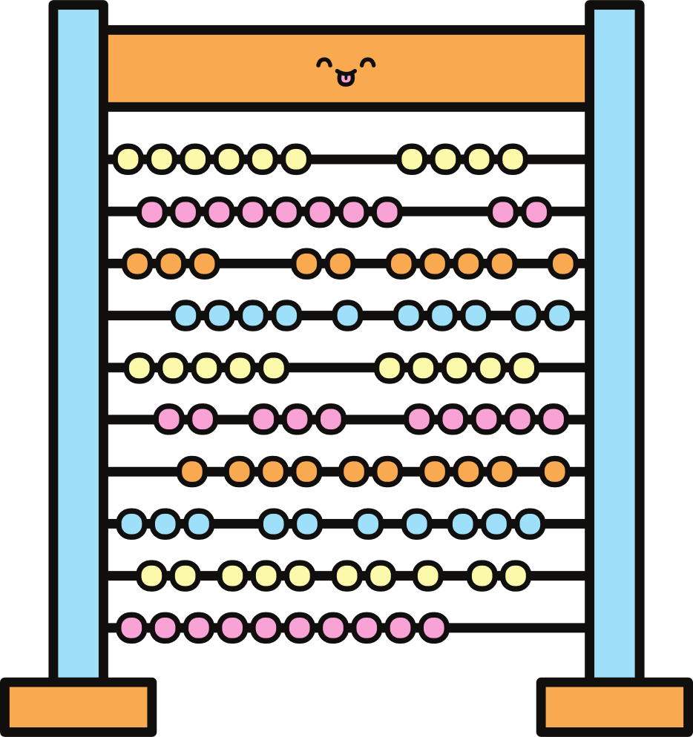
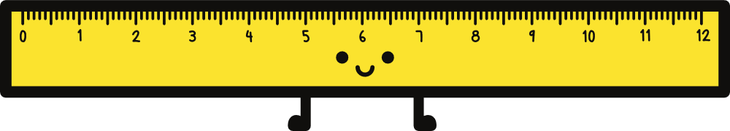
4
6
5
meet
رياضيّات عَبر ألـ
2
0
1
معلمات ومعلمين، أهلًا بكم، في عارضة الشرائح التي أمامكم عدّة نشاطات ملائمة لدرس قصير بموضوع جمع وطرح الكسور.
يمكن الاستعانة بها في الدروس التزامنية (وأيضا كمهام قصيرة في الدروس داخل الصف).
النشاطات تلائم تلاميذ الصّف الخامس.
للتوسّع في الموضوع ولنشاطات أخرى، يمكنكم إيجادها في الموقع – وحدات تعليمية محوسبة في الفضاء التربوي
(ביחידות הוראה מתוקשבות במרחב הפדגוגי).
3
جَمع وَطَرح الكُسور
الصّف الخامِس
8
7
9

Slide 2
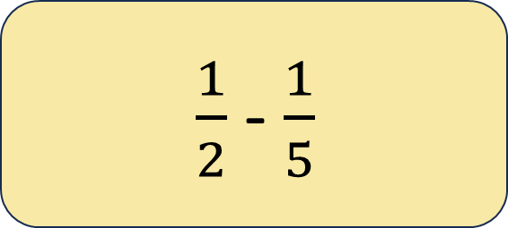
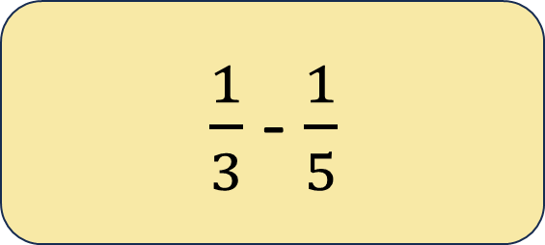
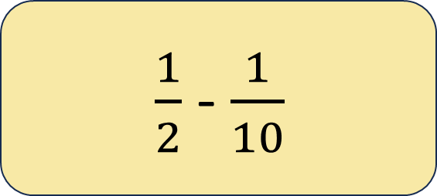
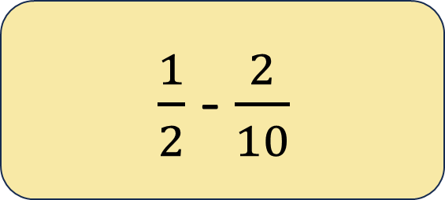
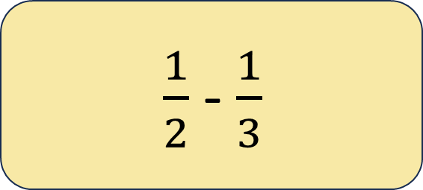
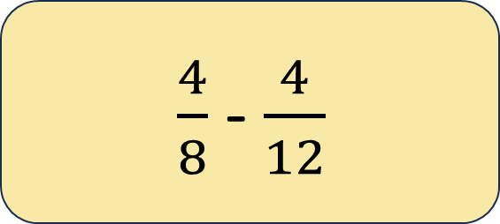
أمامَكُم أزواج تَمارين. دون أنْ تَحسِبوا، اكتُبوا بَين كُلّ زَوج إشارَة مُلائِمَة <, >, =
فسِّروا إجابَتَكُم.
المصدر: وحدة تعليمية حوسبة _ جمع وطرح كسور للصف الخامس

Slide 3








أمامكُم 3 تَمارين. يوجَد في المَخزَن في الأسفل طُرق حَلّ مُختَلِفَة.
لائِموا لِكُلّ تَمرين طُرق الحَلّ المُلائِمَة له.
لِلفَحص، اِضغَطوا على التَّمارين في المَخزَن.
$$\frac{2}{3}+\frac{5}{15}$$
$$\frac{2}{3}+\frac{4}{9}$$
$$\frac{2}{3}+\frac{16}{24}$$
$$\frac{6}{9}+\frac{4}{9}$$
$$\frac{2}{3}+\frac{2}{3}$$
$$\frac{10}{15}+\frac{5}{15}$$
$$\frac{2}{3}+\frac{1}{3}$$
$$\frac{16}{24}+\frac{16}{24}$$
المصدر: وحدة تعليمية حوسبة _ جمع وطرح كسور للصف الخامس

Slide 4
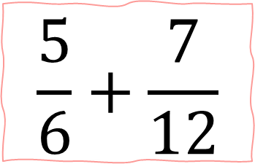
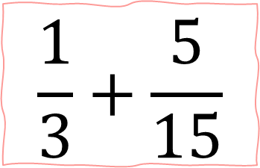
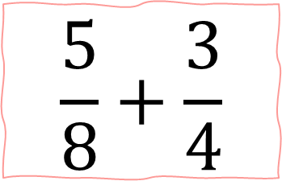
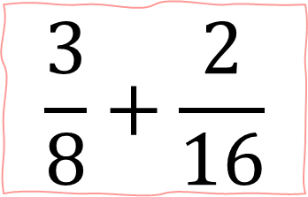
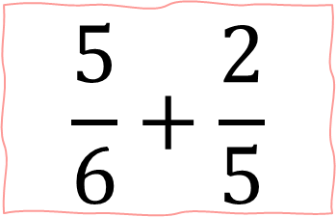
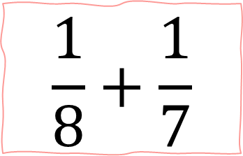
تَمَعَّنوا في المُضافَين في كُلّ تَمرين، ثُمّ صنِّفوا التّمارين حَسب مَكانها المُلائم في الجَدوَل.
للفحص، اضغَطوا على كلّ تَمرين.
للحُصول على مَقام مُشتَرك:
مِن المفضّل أنْ نَختزل أو نُوسّع أحد المُضافَين. | مِن المفضّل أنْ نُوسّع أحد المُضافَين. | يجب أن نوسّع المُضافَين.
$$\frac{5}{8}+\frac{3}{4}$$
$$\frac{5}{6}+\frac{2}{5}$$
$$\frac{3}{8}+\frac{2}{16}$$
$$\frac{1}{8}+\frac{1}{7}$$
$$\frac{1}{3}+\frac{5}{15}$$
$$\frac{5}{6}+\frac{7}{12}$$
المصدر: وحدة تعليمية حوسبة _ جمع وطرح كسور للصف الخامس

Slide 5

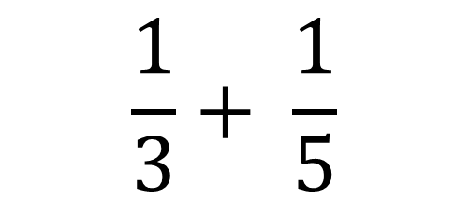
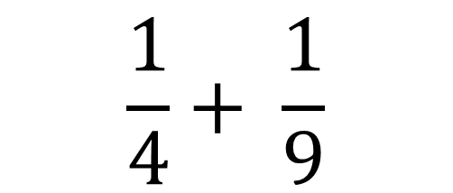
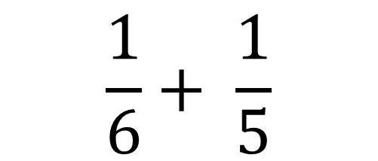
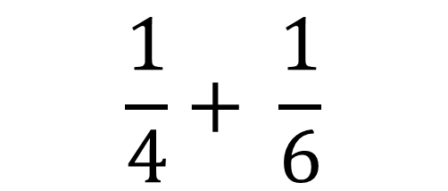
$$\frac{1}{4}+ \frac{1}{9}$$
$$\frac{1}{6}+ \frac{1}{5}$$
$$\frac{1}{3}+ \frac{1}{5}$$
$$\frac{1}{4}+ \frac{1}{6}$$
اضغَطوا هنا للفَحص.
اضغَطوا هنا للفَحص.
اضغَطوا هنا للفَحص.
اضغَطوا هنا للفَحص.
صِلوا بَين كلّ تَمرين وَبين الأعداد التي يُمكن أنْ تَكون مَقامًا مُشتَركًا لِمَقامَي الكَسرَين.
اِضغَطوا على كلّ عَدد لِلفَحص.
لِإغلاق بِطاقة التّعليمات، اِضغَطوا على الإشارَة
.X
18
60
30
15
36
24
12
لِلعَدد 18 لا يوجَد تمرين مُلائِم.
كَونوا 3 تَمارين جَمع كُسور بِحيث يَكون العدَد 18 مَقامًا مُشتَركًا لها، ثمّ حِلّوا التَّمارين.
المصدر: وحدة تعليمية حوسبة _ جمع وطرح كسور للصف الخامس
Notes:
כדאי לדון כאן ביעילות שבמציאת המכנה המשותף הקטן ביותר.

Slide 6
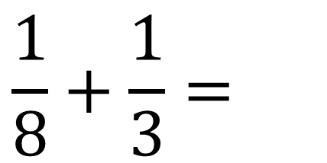

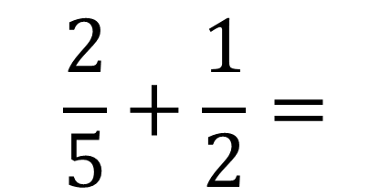
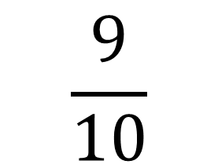
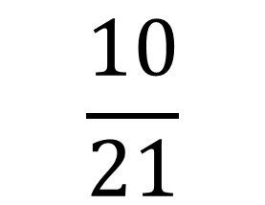


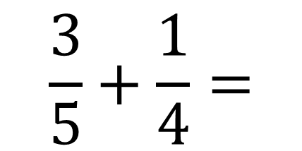
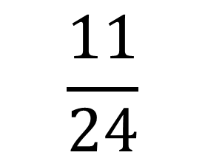
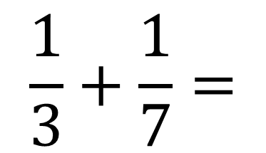

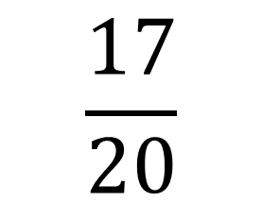
حِلّوا التّمارين.
صِلوا بِخَط بَين كلّ تَمرين وَنَتيجته.
لِلفَحص، اِضغَطوا على الدّوائر المُلوّنة.
$$\frac{2}{5}+\frac{1}{2}=$$
$$\frac{4}{10}+\frac{5}{10}=\frac{9}{10}$$
$$\frac{11}{24}$$
$$\frac{3}{5}+\frac{1}{4}=$$
$$\frac{12}{20}+\frac{5}{20}=\frac{17}{20}$$
$$\frac{10}{21}$$
$$\frac{9}{10}$$
$$\frac{1}{3}+\frac{1}{7}=$$
$$\frac{7}{21}+\frac{3}{21}=\frac{10}{21}$$
$$\frac{17}{20}$$
$$\frac{1}{8}+\frac{1}{3}=$$
$$\frac{3}{24}+\frac{8}{24}=\frac{11}{24}$$
المصدر: وحدة تعليمية حوسبة _ جمع وطرح كسور للصف الخامس

Slide 7
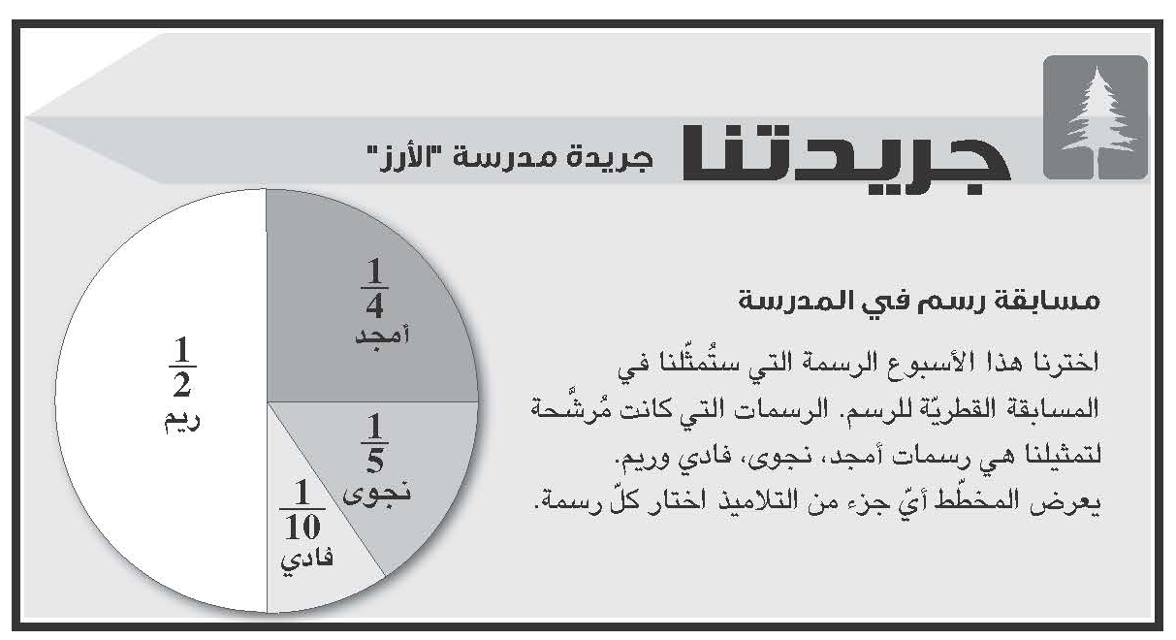
أمامكُم مَقالة نُشِرَت في جَريدَة مَدرَسَة "الأرز".
لقد وَقع خَطأ في عَرض المُعطيات.
كيف يُمكن انْ نعرف أنَّه وَقَع خطأ في عَرض المُعطيات؟

Slide 8

خَبَزوا يَوم الاثنَين في المَخبَز 10 كغم مِن الكَعك.
باعوا في ساعات الصّباح$2\frac{3}{4}$ كغم مِن الكَعك، وَباعوا في ساعات بَعد الظُّهر $3\frac{1}{2}$ كغم أخرى مِن الكَعك.
كَميّة الكَعك التي بََقيَت في نِهاية اليَوم، تَبرّعوا بها للمَركز الثّقافي في البلدَة.
كَم كيلوغرامًا مِن الكَعك تَبرَّعوا لِلمركز الثّقافي يَوم الاثنَين؟
اِعرِضوا طَريقَة الحلّ.

